Slide 1

1er STI2D
Enseignement de spécialité Physique-Chimie
Rentrée 2025

Slide 2

Matériel
Obligatoire à chaque séance de cours :
Nécessaire pour noter le cours :
  Stylos (4 couleurs) et criterium, quelques crayons de couleur, regle, gomme ….
Un classeur avec 6 ou 12 intercalaires (un par chapitre) + feuilles simples/doubles + pochette plastiques
Calculatrice scientifique OBLIGATOIRE (demander au prof de maths laquelle mais surement la Numework) à avoir tout le temps sur vous !
Blouse coton manches longues + Rouleau de sopalin (a apporter à la prochaine séance)

Slide 3

Cours en classe entiere
Durée : 2h
Fréquence : toute les semaines
Activité documentaire / Bilan de cours / Correction d’exercices donnée à la maison / DS
Versions numériques sur pronote : Site enseignant avec cours et activité
https://coursphysiquechimie.wixsite.com/rpretre
Que retrouver sur le site:
Cours + Activité + TP + Exercices fait en classe.
Vidéo explicative du cours pour revoir les notions
Des exercices facultatifs pour réviser les devoirs
Les DS + Corrigés
Quelques QCM

Slide 4
Travaux pratique (TP) (en groupe)
Durée : 2h
Fréquence : ça dépend des chapitres
Séance de manipulation en chimie ou sur ordinateur en binôme
Acheter une blouse manches longues pour les TP de chimie
Les séances de TP sont souvent évaluées
Salle TP ou cours : voir tableau près du labo de Physique/chimie

Slide 5
A la maison
Durée : en fonction du travail
Fréquence : avant chaque séance
Avant chaque séance même si ce n’est pas noté sur Pronote : Relire l’activité ou TP / apprendre le cours (Faire des fiches de révision)
Faire les exercices notés sur Pronote.
Pour préparer les DS : S’organiser au moins 1 semaine à l’avance, apprendre le cours/Tp et surtout refaire les exercices fait en classe.

Slide 6
Les évaluations
En général 7-8 notes par Trimestre
Pour une évaluation individuelle: Matériel personnel !
Attention :
Pas de calculatrice personnelle = Pas de calcul
Il n’y a pas de prêt de calculatrice pendant les devoirs
Les devoirs commencent tout de suite après la sonnerie. Tout retard est décompté sur le temps de contrôle donc … Soyez ponctuel !

Slide 7

Votre moyenne du trimestre
20% de votre moyenne:
Interro de début de cours (coef 1)
TP ou activité ramassés (coef 0,5)
Note de comportement, participation, matériel (au 1er trimestre) (coef 0,5)
QCM Sur pronote (coef 0,5)
80% de votre Moyenne
Au moins 2 Gros DS de fin de chapitre (coef 3 ou 4) .
        BAC BLANC EN AVRIL-MAI

Slide 8
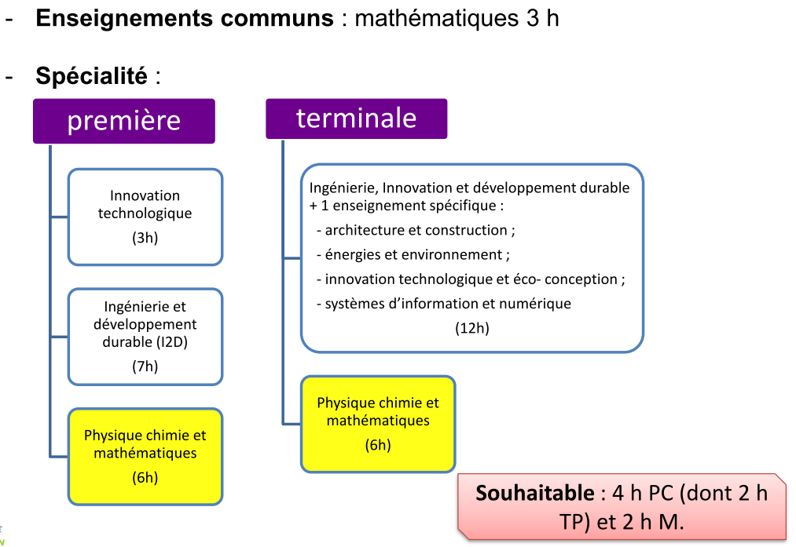
Cadre scolaire

Slide 9
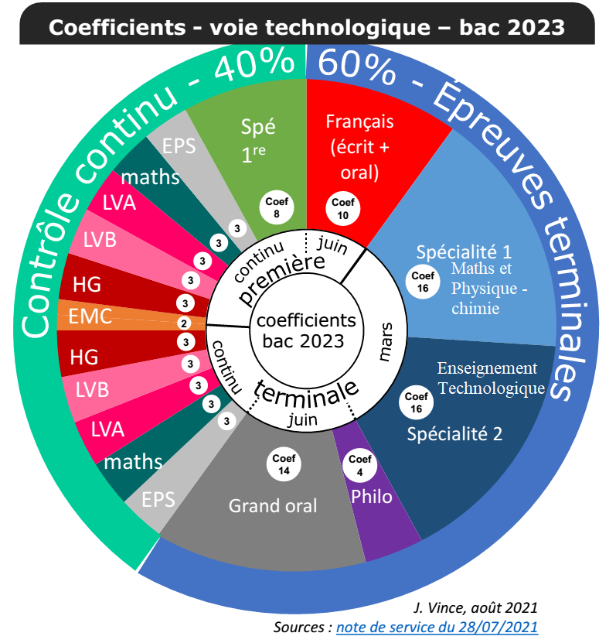
Le BAC

Slide 10
 | Seconde
CHIMIE | Atome et molécule formule brute / Dvp/ Tableau périodique / Formation des Ions / Représentation de Lewis | La mole /mélange stoechiometrique/ Solution/ Concentration en masse / Dilution dissolution / Echelle de teinte | Réaction chimique / Equilibrer des équations de réaction / différence entre transfo chimique , physique, nucléaire | Identification d’espece chimique par des données/ CCM / Masse volumique /
MÉCANIQUE | Représentation d’une force par un vecteur / Poids / Force d’attraction gravitationnelle / Principe d’inertie | / Vitesse d’un objet / Type de mouvement / Référentiel | Signaux périodique / Période Fréquence d’un signal / Le son
LUMIÈRE/ ELECTRICITE | Lumière / Spectre d’absorption d’émission |  | Circuit en série Dérivation . Utilisation du multimètre | Circuit en série ou en dérivation / Lois des nœud/ Lois des mailles / Loi d’Ohm
MATHS | Conversion , puissance de 10, Isoler un terme dans une formule | Fonction linéaire, affine, coefficient directeur d’une droite | Chiffre significatif / Incertitude de type A
Notes:
Ajoutez les points clés de l'histoire du pays à la chronologie.

Slide 11
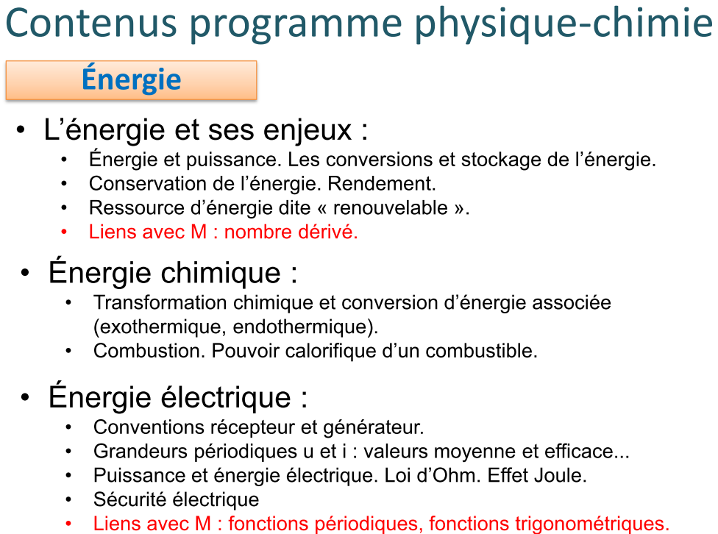

Slide 12
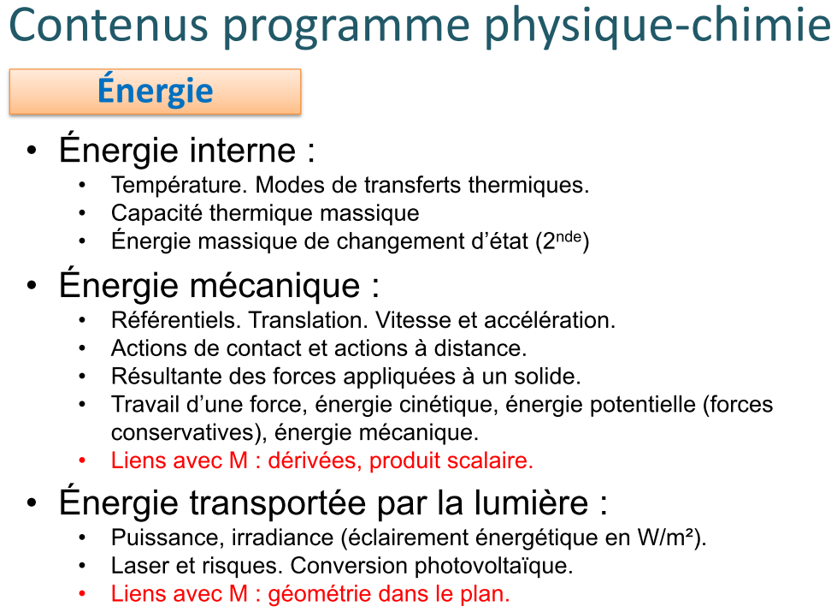

Slide 13
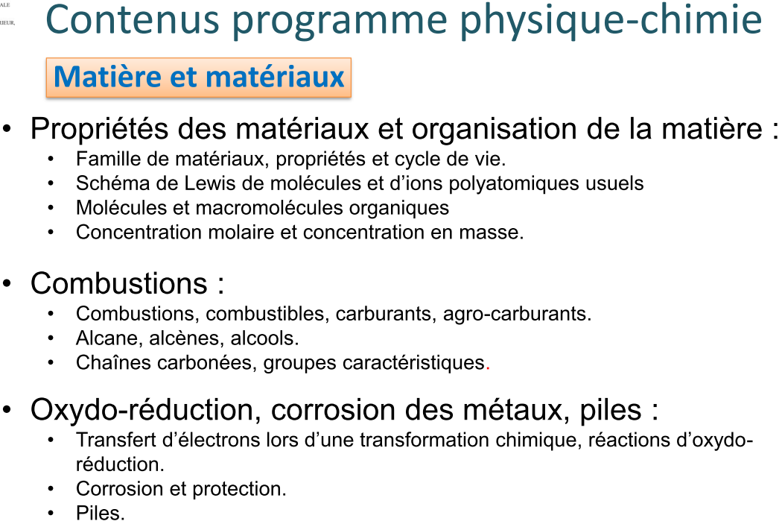

Slide 14
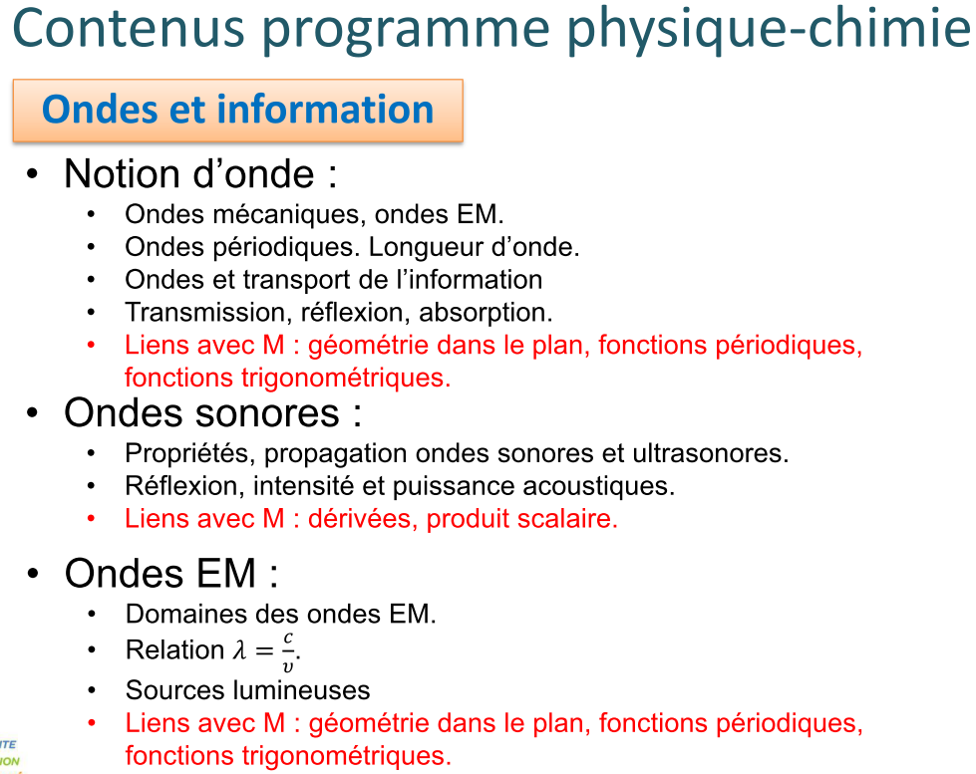

Slide 15
Pour réussir en STI2D et Parcoursup
En conclusion :
Travailler et prendre des bonnes habitudes des le début d’année
Participer et être attentif en classe
Poser des questions et ne pas être passif devant les difficultés
Quelques chiffres : 100% ………………..
48 % ……………….. 2 ………………… 3 ………………

